Slide 1
Tarea de defensa
Hito 2
Martin Josue Mamani Pilco

Slide 2
Parte teórica
Manejo de conceptos

Slide 3

¿A que se refiere cuando se habla de bases de datos relacionales?
Las bases de datos relacionales son las que se conforman por tablas para almacenar los registros, por lo general utilizados por empresas con un tráfico de datos no muy grande. Además, este tipo de bases de datos utilizan un lenguaje SQL.

Slide 4

2. ¿A que se refiere cuando se habla de bases de datos no relacionales?
Las bases de datos no relacionales son las que no utilizan tablas, ya que suelen manejar un tráfico masivo de datos. No utilizan un lenguaje SQL a diferencia de las bases de datos relacionales.

Slide 5

3. ¿Qué es MySQL y MariaDB? Explique si existen diferencias o son iguales.
Los lenguajes MySQL y MariaDB tienen la misma base, puesto que MariaDB es una copia de MySQL que puede ser utilizado de manera gratuita, ya que para utilizar MySQL se debe pagar una licencia.

Slide 6
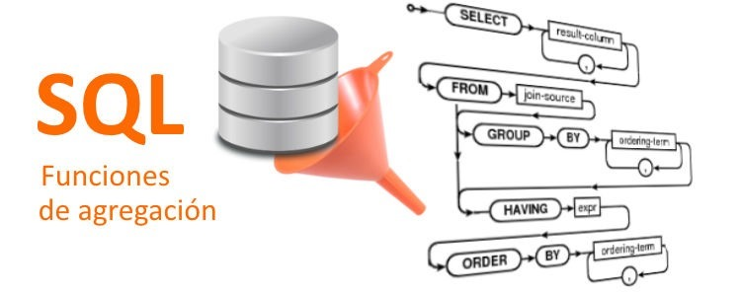
4. ¿Qué son las funciones de agregación?
Las funciones de agregación son las que vienen predeterminadas en un lenguaje como AVG, SUM, MAX, entre otros.

Slide 7

5. ¿Qué llegaría a ser XAMPP?
Es una herramienta que contiene un paquete de software libre, que funciona como un servidor local de varios lenguajes. La palabra es un abreviatura donde X es multiplataforma, A es Apache, M es MySQL y las dos p son PHP y Perl.

Slide 8
6. ¿Cual es la diferencia entre las funciones de agregación y funciones creadas por el DBA? Es decir funciones creadas por el usuario
Las funciones tienen funciones predeterminadas y solo realizan una acción ya establecida, en cambio las funciones creadas por el DBA pueden tener diferentes parámetros y realizar las acciones que el usuario programe. Ademas de que las funciones creadas por el DBA pueden utilizarse en la clausula Where, a diferencia de las funciones de agregación que solo pueden ser utilizadas en la cláusula Select.

Slide 9
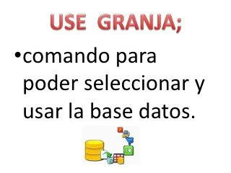
7. ¿Para qué sirve el comando USE?
El comando USE sirve para posicionarse en una base de datos existente

Slide 10
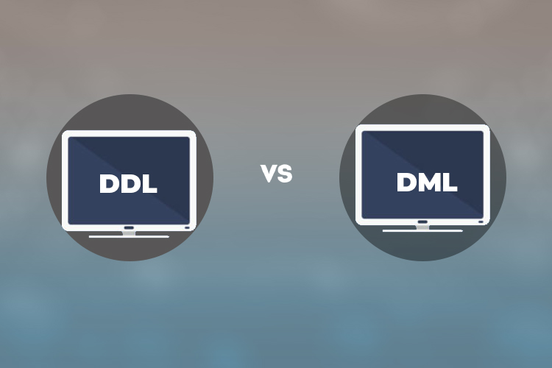
8. ¿Que es DML y DDL?
DML es Data Manipulation Language y abarca elementos para manipular datos como Select, Insert, Delete entre otros
DDL es Data Definition Language y permite definir las estructuras que almacenarán los datos, disponiendo de sentencias como Create, Alter y Drop.

Slide 11
9. ¿Que cosas características debe tener una función? Explique sobre el nombre, el return, parametros, etc.
En una función creada por el usuario el nombre puede ser cualquiera, pero no debe tener espacios, si desea recibir parámetros debe declarar las variables pertinentes entre paréntesis. Posteriormente debe especificar que tipo de resultado desea con el return, ya sea un integer, un varchar u otra variable. Después se debe poner el desarrollo dependiendo que es lo que el usuario desea realizar dentro de un begin y un end, cerrando la función.

Slide 12
10. ¿Como crear, modificar y cómo eliminar una función?
Para crear una función se debe colocar create seguido del nombre que se desea ponerle a una función, para luego poner return con el tipo de variable que se desea retornar y el procedimiento dentro de begin y end.
Para modificar utilizamos replace en vez de create, luego el procedimiento que sigue es el mismo.
Para eliminar se debe poner drop function y el nombre de la función.

Slide 13
Parte práctica

Slide 14
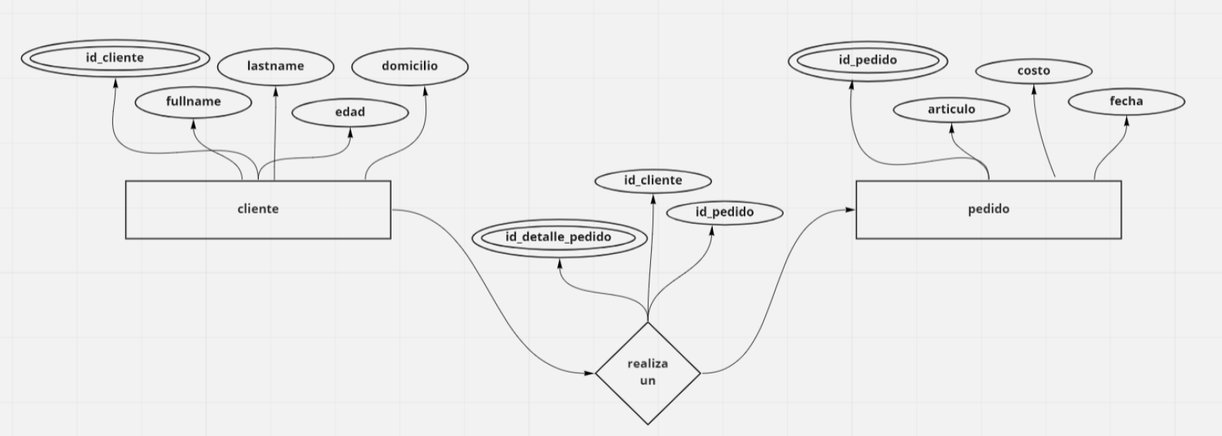
11. Crear las tablas y 2 registros para cada tabla para el siguiente modelo ER.
create database POLLOS_COPA;
use POLLOS_COPA;
create table cliente(
id_cliente int primary key not null,
fullname varchar(30),
lastname varchar(30),
edad int,
domicilio varchar(100)
);
insert into cliente (id_cliente, fullname, lastname, edad, domicilio)
values (1,'Alex', 'Ticona',20,'domicilio1'),
(2,'Paul', 'Magne', 18, 'domicilio2'),
(3,'Carlos', 'Quisbert', 23, 'domicilio3'),
(4, 'Luz', 'Lopez', 19, 'domicilio4');
create table pedido(
id_pedido int primary key not null,
articulo varchar(20),
costo int,
fecha date
);
insert into pedido (id_pedido, articulo, costo, fecha)
values (1,'artprimero', 30, '10/08/20'),
(2,'artsegundo',15,'03/10/19'),
(3,'arttercero',40,'21/06/21'),
(4,'artcuarto',60,'18/04/22');
create table detalle_pedido(
id_detalle_pedido int primary key not null,
id_cliente int,
id_pedido int,
foreign key (id_cliente) references cliente (id_cliente),
foreign key (id_pedido) references pedido (id_pedido)
);
insert into detalle_pedido(id_detalle_pedido, id_cliente, id_pedido)
values (1,1,1),
(2,2,2),
(3,3,3),
(4,4,4);

Slide 15
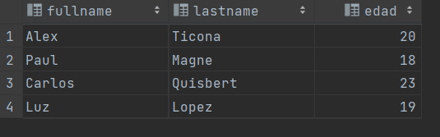
12. Crear una consulta SQL en base al ejercicio anterior
select cli.fullname, cli.lastname, cli.edad
from cliente as cli
inner join detalle_pedido dp on cli.id_cliente = dp.id_cliente
inner join pedido p on dp.id_pedido = p.id_pedido
where costo >10;

Slide 16
13. Crear una función que compare dos códigos de materia
create or replace function comparaMaterias(codigo varchar(20), materia varchar(20))
returns boolean
begin
declare flag boolean;
set flag = 0;
if(codigo = materia)
then
set flag=1;
end if;
return (flag);
end;
select est.id_est,est.nombres, est.apellidos, mat.nombre_mat, mat.cod_mat
from estudiantes as est
inner join inscripcion i on est.id_est = i.id_est
inner join materias mat on i.id_mat = mat.id_mat
where comparaMaterias(mat.cod_mat,'ARQ-105');

Slide 17

14. Crear una función que permita obtener el promedio de las edades del género masculino o femenino de los estudiantes inscritos en la asignatura ARQ-104
create function prom_edades(genero varchar(10))
returns int
begin
return (select avg(est.edad)
from estudiantes as est
inner join inscripcion i on est.id_est = i.id_est
inner join materias m on i.id_mat = m.id_mat
where cod_mat = 'ARQ-104' and est.sexo = genero);
end;
select prom_edades('femenino');

Slide 18

15. Crear una función que permita concatenar 3 cadenas
create or replace function concatenar(param1 varchar(20), param2 varchar(20), param3 varchar(20))
returns varchar(100)
begin
declare concat varchar(80);
set concat = concat(param1,' - ',param2,' - ',param3);
return (concat);
end;
select concatenar('Pepito','Perez','50');

Slide 19
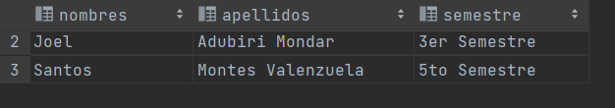
16. Crear una función de acuerdo a lo siguiente
create or replace function sum_edades_gen(sexo varchar(15), edad int)
returns int
begin
return(select sum(est.edad)
from estudiantes as est
where est.sexo = sexo and est.edad > edad
);
end;
select est.nombres, est.apellidos, i.semestre
from estudiantes as est
inner join inscripcion i on est.id_est = i.id_est
inner join materias m on i.id_mat = m.id_mat
where sum_edades_gen('masculino',22) % 2 = 0 and est.sexo = 'masculino' and est.edad > 20;
Mostrar el nombre, apellidos y el semestre de todos los estudiantes que estén inscritos. Siempre y cuando la suma de las edades del sexo femenino o masculino sea par y mayores a cierta edad.
Debe crear una funcion que sume las edades (recibir como parametro el sexo y la edad)
La función creada anteriormente debe utilizarse en la consulta SQL (cláusula WHERE)

Slide 20
17. Crear una función de acuerdo a lo siguiente
create or replace function comparaNombresLastnem(nombres varchar(50), apellidos varchar(50))
returns boolean
begin
declare flag boolean;
declare nombres_y_apellidos varchar(100);
set nombres_y_apellidos = (
select est.nombres
from estudiantes as est
where est.nombres = nombres and est.apellidos = apellidos);
if(nombres_y_apellidos is not null)
then
set flag = 1;
else
set flag = 0;
end if;
return (flag);
end;
select est.*
from estudiantes as est
where comparaNombresLastnem('Miguel','Gonzales Veliz') and est.nombres = 'Miguel' and est.apellidos = 'Gonzales Veliz';
Crear una función sobre la tabla estudiantes que compare un nombre y apellidos. (Si existe este nombre y apellido mostrar todos los datos del estudiante).
La función devuelve un boolean
La función debe recibir el nombre y sus apellidos
La función debería ser usada en la cláusula WHERE

